Slide 1
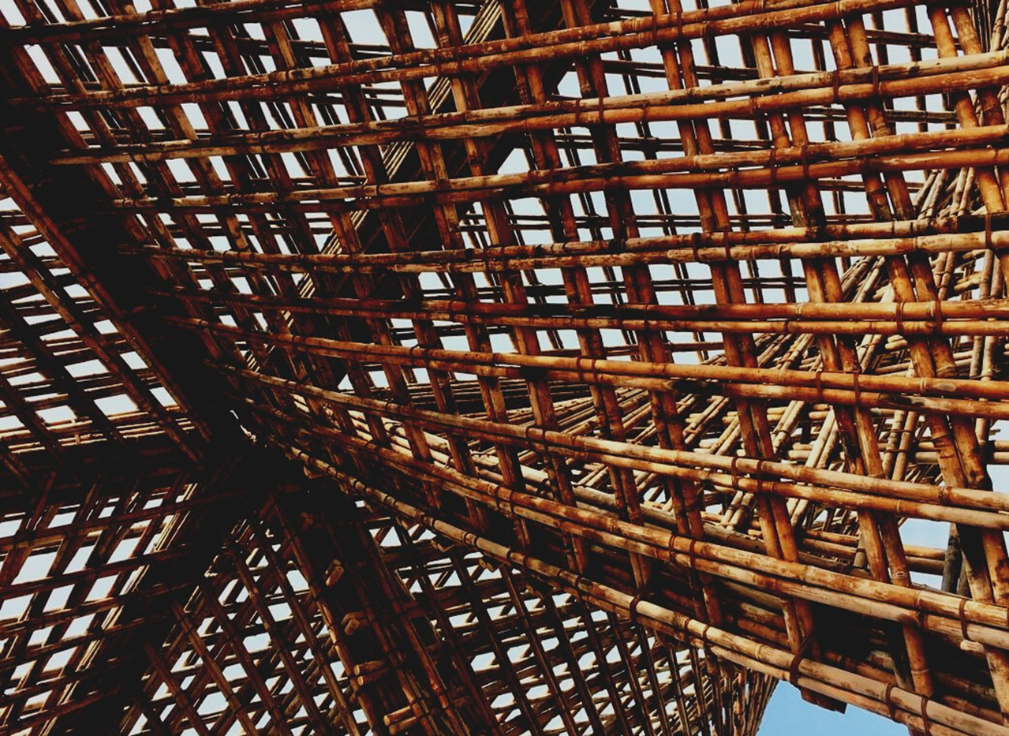
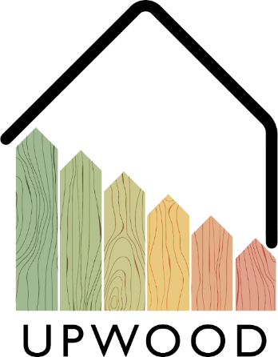
3. MĀCĪBU NODAĻA: Koka konstrukciju montāžas vadība objektā.
4. nodarbība:
Arhitektūras dizains – rasējumi un shēmas.
Prezentācija

Slide 2
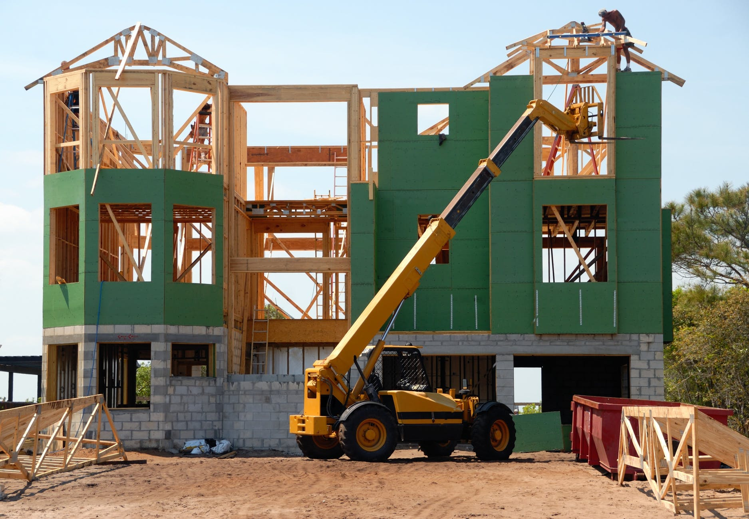
Prezentācijas pārskats
APSKATĪTĀS TĒMAS
- Ēku projektēšanas process
4. NODARBĪBA: Arhitektūras dizains – rasējumi un shēmas.

Slide 3
ĒKU PROJEKTĒŠANA
Jēdziens ēku projektēšana attiecas uz ar arhitektūru un inženieriem saistītu elementu atveidojumu. Parasti projektu sagatavo arhitekts, kas ir atbildīgs par būvdarbiem un kas var sasniegt konkrētās vajadzības. To veido pieci soļi, kā rezultātā tiek izveidots ēkas galīgais projekts. Shematisks dizains ir darba pirmais posms, kad arhitekts runā ar klientu un nosaka projekta prasības un mērķus.
3
4. NODARBĪBA: Arhitektūras dizains – rasējumi un shēmas.

Slide 4
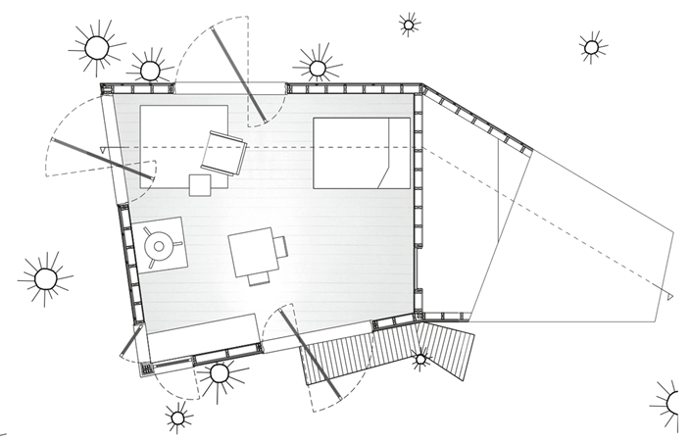
Process
Pēc shematiskā dizaina posma ir atbilstošā projektēšanas fāze, kuras laikā tiek apkopoti visi iepriekšējos posmos ievāktie dati. Procesa laikā tiek analizēti būvniecībā izmantotie materiāli, ēku atveru (logi, durvis u.c.) novietojumi un vispārīgas konstrukcijas detaļas. Kad tiek sasniegta šī projekta daļa un arhitekts un klients ir apmierināti ar visu veikto darbu, var sākt aizpildīt konstruktīvos dokumentus.
4. NODARBĪBA: Arhitektūras dizains – rasējumi un shēmas.

Slide 5
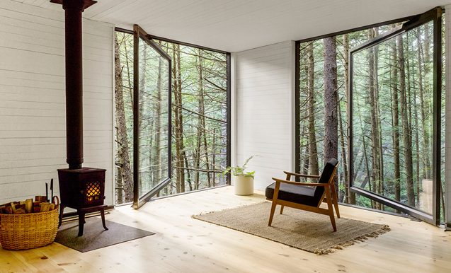
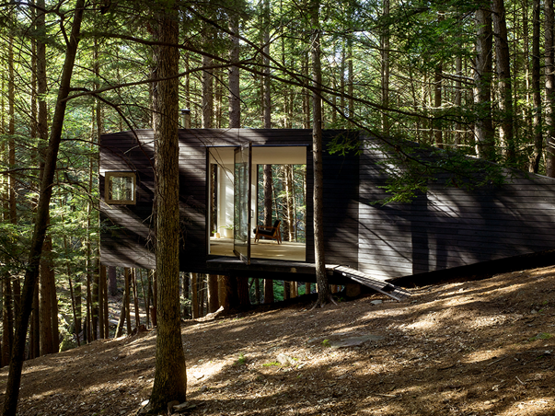
Process
Tagad projekti ir daudz detalizētāki un tie tiek izmantoti būvniecības fāzē un galīgo lēmumu pieņemšanā par materiāliem. Kad šis posms ir pabeigts, projekts tiek nosūtīts izpildītājiem, lai saņemtu cenu piedāvājumu, un būvvaldei, lai saņemt būvniecības atļauju. Atkarībā no projekta veida ir nepieciešama pārrunu fāze. Pēdējais posms ir būvniecība. Pateicoties ēkas projektam, ir iespējams sasniegt pilnīgu galīgā priekšlikuma realizāciju.
Puse koka namiņa - Jacobs Chung
4. NODARBĪBA: Arhitektūras dizains – rasējumi un shēmas.

